Slide 1
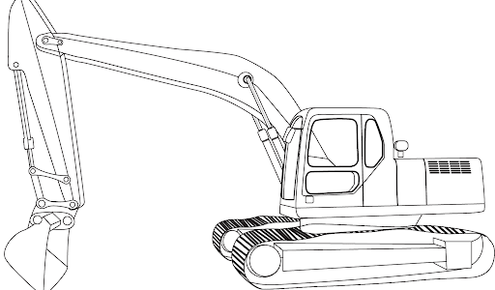
Læringsark
04.03.2021 – Fall ved entring gravemaskin - kuttskade
Hva | Ved entring av gravemaskin skled gravemaskinfører på beltet. I fallet slo fører leggen inn i kanten på beltet.
Årsak(er) | Glatt på grunn av is og snø på beltet.
Konsekvens | Førstehjelp i form av vask/rens og plaster/bandasje Oppsøkte deretter fastlege, fikk da sydd 3 sting.
Potensiale | Middels Alvorligere sårskader og bruddskader.
Læringspunkter
På beltemaskiner er beltet ofte en naturlig entringsvei opp i maskinen, stålbelter er glatte. Viktig å stille opp maskinen slik at entring kan gjøres fra tilrettelagt entringsvei. Alltid ha sikkert grep om håndtak og kroppen vendt mot maskinen. Være obs. i forhold til snø/is på entringspunktene. Godt skotøy med anti-skli egenskaper vil også kunne bidra til sikker entring.

